Slide 1
PERSAMAAN DIFFERESIAL BIASA
PD TINGKAT DUA
PERTEMUAN 9
AGUNG MULYO WIDODO
PELAKSANA MATA KULIAH UMUM (PAMU)

Slide 2
KEMAMPUAN AKHIR YANG DIHARAPKAN
Mahasiswa mampu menyelesaikan soal tentang PD orde dua derajat satu dan PD orde tinggi
Notes:
a

Slide 3
PERSAMAAN DIFFERESIAL BIASA
PD Tingkat Dua
Notes:
a

Slide 4
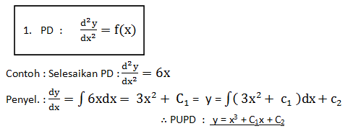
PD. TINGKAT DUA
Bentuk :

Slide 5
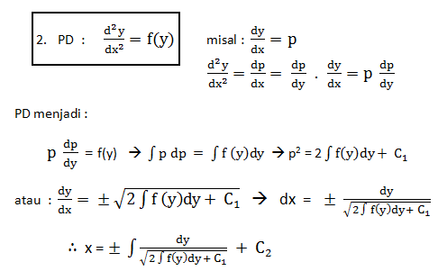
Bentuk :

Slide 6
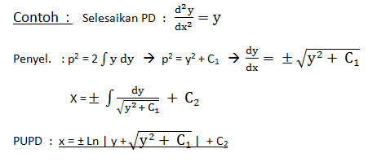

Slide 7
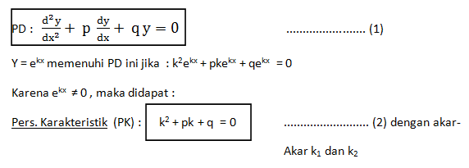
Bentuk :

Slide 8
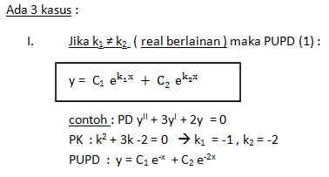
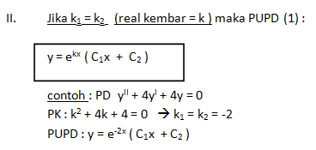

Slide 9
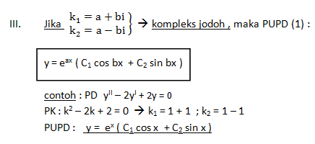

Slide 10
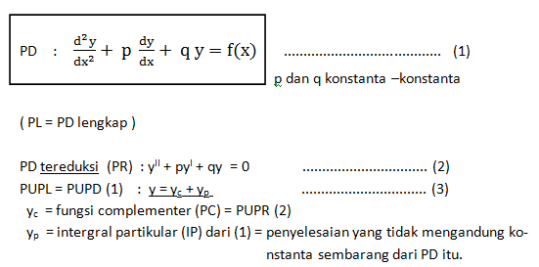

Slide 11
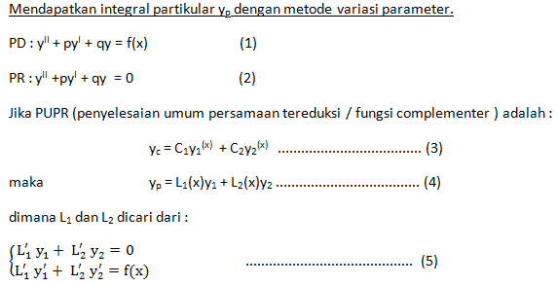

Slide 12
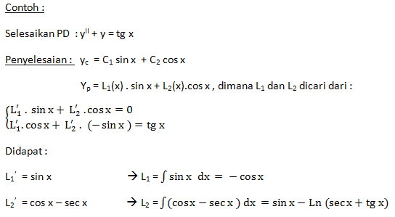
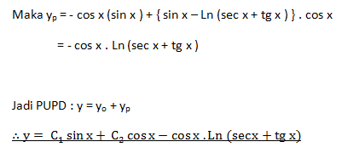

Slide 13
SOAL-SOAL
1. Selesaikan PD berikut :
2. Selesaikan PD berikut :

Slide 14
T E R I M A K A S I H

